Slide 1


2025
PROPOSAL TEKNIS PROGRAM PENDAMPINGAN PENGUSAHA AFIRMATIF
KEMENTERIAN UMKM TA 2026
Date
Prepared for
Presented by
Year
22 Jun
Kementerian UMKM
Sanggabiz
2026

Slide 2






2026
LATAR BELAKANG
Pemberdayaan ekonomi masyarakat bawah merupakan pilar krusial dalam menyukseskan Program Kesejahteraan Rakyat (PROKESRA) nasional. Berdasarkan arah kebijakan pembangunan nasional, transformasi usaha mikro dari skala subsisten (sekedar bertahan hidup) menuju skala produktif memerlukan intervensi yang terstruktur, inklusif, dan berkelanjutan utamanya bagi kelompok masyarakat afirmatif. Kelompok masyarakat afirmatif mencakup masyarakat miskin/rentan ekstrim, penyandang disabilitas, serta perempuan kepala keluarga yang berada pada klaster ekonomi Desil 1 hingga Desil 4. Masyarakat ini seringkali menghadapi hambatan berlapis, mulai dari keterbatasan akses modal, minimnya literasi keuangan, hingga eksklusi dari ekosistem digital dan rantai pasok formal.
Kementerian Usaha Mikro, Kecil, dan Menengah Republik Indonesia melalui Asisten Deputi Pengembangan Kapasitas Usaha Mikro berkomitmen mengatasi kesenjangan ini dengan menyelenggarakan Program Pendampingan Pengusaha Afirmatif Tahun Anggaran 2026. Guna memastikan program berjalan efektif dengan cakupan masif dan memiliki kedalaman dampak, diperlukan kemitraan strategis dengan Penyedia Jasa Lainnya (Kontraktual) yang kapabel. Program ini dirancang untuk menjangkau 1.700 pelaku usaha di Provinsi Jawa Timur dan Provinsi Bali dengan menerapkan metode intervensi berjenjang.
Sanggabiz, sebagai perusahaan rintisan teknologi (startup tech firm) yang bergerak di bidang pengembangan digital dan pelatihan, hadir untuk mengawal program ini. Dengan pengalaman mengelola program berskala besar, Sanggabiz berkomitmen menerapkan metode intervensi berjenjang yang ramah disabilitas, menggunakan pendekatan andragogi (pembelajaran orang dewasa), serta memastikan seluruh data performa dan profil usaha peserta terintegrasi secara real-time ke dalam basis data nasional melalui sistem SAPA UMKM. Melalui sinergi ini, diharapkan tercipta kemandirian ekonomi yang berkelanjutan, peningkatan omzet secara nyata, serta perluasan akses legalitas bagi kelompok afirmatif.
0877-7413-4288
www.sanggabiz.com
partnership@sanggabiz.com

Slide 3





2026
PROGRAM OVERVIEW
Program Goals
Peningkatan Kompetensi Teknis
Meningkatkan kapasitas manajerial, kompetensi teknis, dan penguatan mindset kewirausahaan mandiri bagi pelaku usaha mikro afirmatif secara komprehensif.
Transformasi Digital
Mendorong adopsi digitalisasi usaha, perbaikan kualitas produk (pemberian standar kemasan/packaging, pengembangan branding, dan legalitas usaha/NIB), serta penataan tata kelola keuangan melalui pemisahan keuangan pribadi dan usaha.
Penyediaan Akses Ekosistem Bisnis
Memfasilitasi akses konkret terhadap ekosistem bisnis formal, khususnya lembaga keuangan perbankan/non-perbankan untuk penyerapan Kredit Usaha Rakyat (KUR) serta jaringan pasar eksternal (off-taker/mitra usaha komersial).
Pengurangan Angka Kemiskinan
Mendukung akselerasi pengurangan angka kemiskinan ekstrem melalui model pemberdayaan ekonomi kelompok rentan yang terukur, dapat divalidasi, dan berkelanjutan.
Penyediaan Data Pelaku Usaha Afirmatif
Menyediakan dan mengintegrasikan data profil serta capaian kinerja 1.700 pelaku usaha afirmatif secara by name by address ke dalam sistem SAPA UMKM untuk pemutakhiran data nasional.
Program Pendampingan Pengusaha Afirmatif TA 2026 oleh Sanggabiz menerapkan pendekatan sistem corong (funneling approach) dan model experiential learning yang inklusif untuk mendampingi 1.700 pelaku usaha di Jawa Timur dan Bali, dengan target minimal 60% perempuan kepala keluarga dan 10% penyandang disabilitas. Intervensi dirancang berjenjang mulai dari sosialisasi dan profiling masif, workshop literasi keuangan, hingga pelatihan manajemen dan pendampingan intensif bagi peserta di puncak corong menggunakan inovasi teknologi ramah disabilitas seperti practical AI. Seluruh rangkaian proses dipantau melalui platform digital internal untuk memastikan validitas peningkatan kapasitas, yang diakhiri dengan integrasi data performa peserta secara by name by address ke dalam sistem SAPA UMKM guna mendukung program kesejahteraan rakyat dalam pengentasan kemiskinan ekstrem.
0877-7413-4288
www.sanggabiz.com
partnership@sanggabiz.com

Slide 4







2026
STRATEGI DAN METODE PELAKSANAAN
1.
Persiapan
2.
Sosialisasi & Seleksi Peserta
Pembahasan Kurikulum
Penetapan Tim
Koordinasi Pemda
Penyusunan Instrumen
Penyebaran Informasi
Pengumpulan dan Valisasi Data
Penetapan Peserta
Dokumen kurikulum, Modul, SK Tim, Dokumen Kerjasama
#Data 3000 Pendaftar
5.
Pelatihan Dasar
4.
Workshop
3.
Sosialisasi
Pelatihan Manajemen Bisnis, Digitalsisasi, Integrasi QRIS
Lokakarya Luring Literasi Pengelolaan Keuangan
Sosialisasi Daring
Sosialisasi Luring
Pengisian Asesmen dan Penandatanganan Komitmen
#60 Peserta
#200 Peserta
#2000 Peserta
#1000 Peserta
#1200 peserta
6.
Pendampingan Intensif
7.
Temu Mitra Usaha
Mentoring Kelompok Usaha
Coaching Usaha
Klinik Usaha
Pendampingan Lainnya
Temu Bisnis untuk Akses Modal Kerja, Pemasaran Produk, Penguatan Rantai Pasok Usaha
#60 Peserta
#20 Lembaga
8.
Monitoring dan Evaluasi
Monitoring dan Evaluasi Berkala, Evaluasi Tengah Program, dan Evaluasi Akhir Tahun
#60 Peserta
0877-7413-4288
www.sanggabiz.com
partnership@sanggabiz.com

Slide 5
2026
STRATEGI DAN METODE PELAKSANAAN
Model Blended Learning & Sistem Corong (Funneling)
Kurikulum dirancang secara berjenjang menggabungkan pembelajaran daring (LMS/Zoom) dan luring (tatap muka). Pendekatan sistem corong digunakan untuk menyaring peserta secara sistematis: dimulai dari Tahap Sosialisasi (1.200 daring & 500 luring) untuk profiling masif, dikerucutkan ke Tahap Workshop (200 peserta) untuk literasi keuangan, hingga Tahap Pelatihan Dasar (60 peserta) untuk manajemen dan digitalisasi.
Pendekatan Partisipatif & Berbasis Proyek (Andragogi)
Setiap sesi pelatihan bersifat praktik dan partisipatif menggunakan metode role-play, studi kasus, dan simulasi. Peserta tidak hanya menerima teori, tetapi langsung mempraktikkan pembuatan akun marketplace, registrasi QRIS, serta pemanfaatan tools AI praktis untuk desain kemasan dan copywriting. Pendekatan ini memastikan peserta langsung memiliki output nyata (akun bisnis, catatan keuangan, desain produk) di akhir sesi.
Mentoring, Coaching & Klinik Usaha
Untuk 60 peserta di puncak corong, intervensi dilakukan secara mendalam melalui Tahap Pendampingan Intensif. Metode yang digunakan meliputi one-on-one coaching, bimbingan via grup chat, dan fasilitasi "Klinik Usaha" untuk bedah produk, perbaikan higienitas, estetika kemasan (packaging), serta penyusunan Business Plan sederhana yang siap jual.
Kolaborasi Mitra & Stakeholders Lokal
Keberhasilan program didukung oleh pelibatan aktif pemangku kepentingan. Kami berkoordinasi erat dengan Dinas Koperasi & UMKM di Jawa Timur dan Bali untuk Tahap Identifikasi & Seleksi peserta yang tepat sasaran (Desil 1-4). Pada Tahap Temu Mitra Usaha, kami menggandeng Perbankan (Himbara/BPD) untuk akses KUR dan pelaku usaha skala besar sebagai off-taker (pembeli siaga).
0877-7413-4288
www.sanggabiz.com
partnership@sanggabiz.com

Slide 6
2026
STRATEGI DAN METODE PELAKSANAAN
Kurikulum & Fasilitas Inklusif (Ramah Disabilitas)
Materi disusun melalui Tahap Pembahasan Modul bersama ahli andragogi untuk memastikan konten aplikatif dan inklusif. Kurikulum menggunakan pendekatan multimodal (visual, audio, teks sederhana). Fasilitas luring dipilih yang memiliki aksesibilitas fisik memadai (ramah kursi roda/mobilitas), serta menyediakan pendampingan personal bagi peserta penyandang disabilitas dan kelompok rentan.
Evaluasi Berjenjang & Integrasi Data (Learning Journey)
Evaluasi dilakukan secara berkala menggunakan kerangka Kirkpatrick (Reaction, Learning, Behavior, Results) untuk mengukur kenaikan omzet dan adopsi digital. Seluruh proses diakhiri dengan Tahap Monitoring, Evaluasi, dan Integrasi Data, di mana 1.700 data profil dan capaian peserta by name by address dimigrasikan secara penuh ke dalam pangkalan data SAPA UMKM.
0877-7413-4288
www.sanggabiz.com
partnership@sanggabiz.com

Slide 7
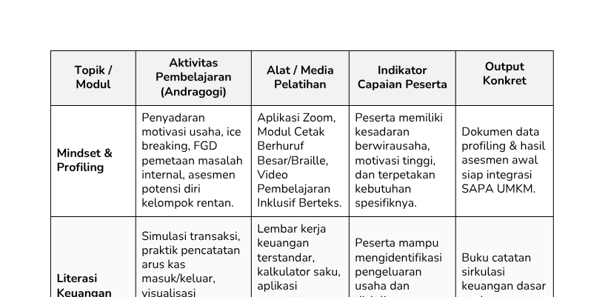
2026
KURIKULUM PEMBELAJARAN
0877-7413-4288
www.sanggabiz.com
partnership@sanggabiz.com

Slide 8
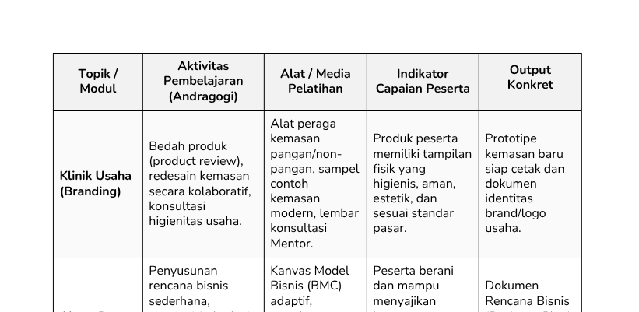
2026
KURIKULUM PEMBELAJARAN
0877-7413-4288
www.sanggabiz.com
partnership@sanggabiz.com

Slide 9

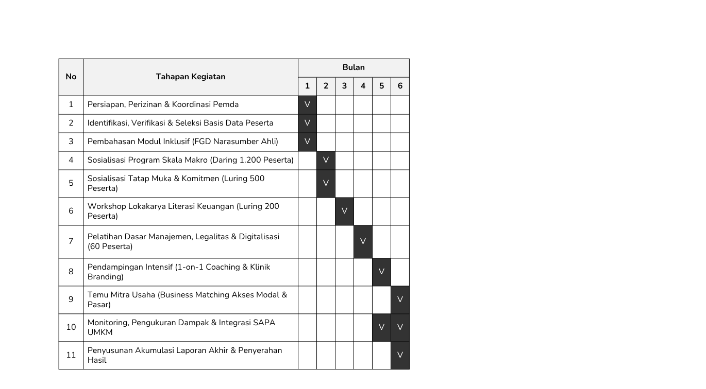
2025
TIMELINE KEGIATAN
Pelaksanaan program direncanakan berlangsung selama 6 bulan. Berikut rincian rencana waktu dan tahapan utama kegiatan
0877-7413-4288
www.sanggabiz.com
partnership@sanggabiz.com

Slide 10
2025
RINCIAN ANGGARAN
Detail lampiran untuk program ini terdapat pada bagian lampiran
0877-7413-4288
www.sanggabiz.com
partnership@sanggabiz.com

Slide 11

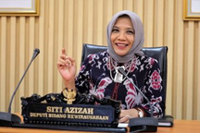



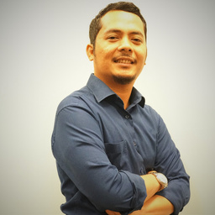
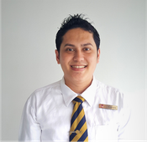
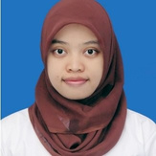
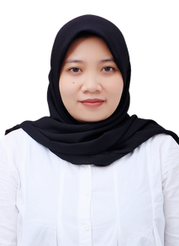



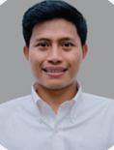
2025
TEAM MEMBERS
Dwi Andi Rohmatika
Ir Siti Azizah MBA (TBC)
Aidil Wicaksono
Muchson Attoyibi
Project Manager
Deputi bidang Kewirausahaan
Kementerian UMKM
Profesional
Koordinator Bidang Materi Pengajar
Sulistyaning Palupijati
FARISYA SETIADI
M G Mahardhika
Halwa Annisa K.
Koordinator Bidang Materi Pengajar
Koordinator Bidang Materi Pengajar
Koordinator Bidang Materi Pengajar
Koordinator Bidang Materi Pengajar
To be Confirmed
Faricha Khairunnafi
Indah Purnamasari
Fani Pramuditya, S.E., M.B.A.
Eko Imam M, S.Kom
Aan Muzaki
Administrator
Moderator
Pengajar
(dari luar lembaga)
Fasilitator
Fasilitator
0877-7413-4288
www.sanggabiz.com
partnership@sanggabiz.com

Slide 12
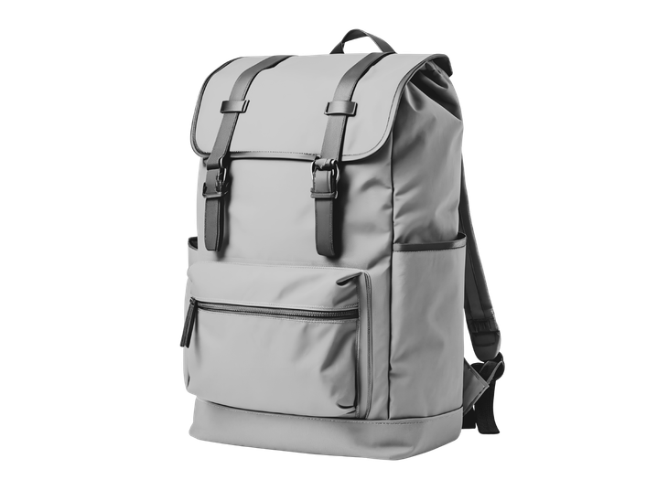


2025
SEMINAR KIT
Tas Ransel
1. Jenis : Tas ransel laptop 2. Bahan: Cordura 3. Ukuran tas: 30 x 21 x 9 cm 4. Ukuran Panjang Tali : 110 cm 5. Spesifikasi fungsi: Terdapat 4 Slot Penyimpanan (Ruang Utama Dilengkapi Sekat) dan di samping Untuk Penyimpanan Botol Minum Atau Lainnya 6. Kelebihan Tas: Panjang Tali Bisa Diatur Sesuai keinginan
1. Jenis: Tumbler 2. Bahan: Material 304 stainless steel 3. Volume: 500ml 4. Finishing: Cetak UV Logo color 5. Kinerja: Bisa untuk air panas dan dingin. (Awet dan Tahan lama hingga - /+ 12 jam)
0877-7413-4288
www.sanggabiz.com
partnership@sanggabiz.com

Slide 13


2025
SEMINAR KIT
Kipas Mini Portable
Portabel 2. Daya Listrik: 2.5 Watt 3. Tegangan baterai: 3.7V 4. Tegangan/arus masukan: 5V/2А 5. Bahan: ABS/PС Antarmuka daya: USB tipe C 6. Pengaturan kecepatan angin: 5 level 7. Lama pengisian daya:
1. Jenis: Kaos kerah berkancing, tidak luntur, kualitas premium 2. Finisfhing: Logo Bordir 3. Size Chart: M = P 70cm x LD 96cm L= P 72cm x LD 100cm XL = P 74cm x LD 104cm XXL = P 74cm x LD 110cm
0877-7413-4288
www.sanggabiz.com
partnership@sanggabiz.com

Slide 14
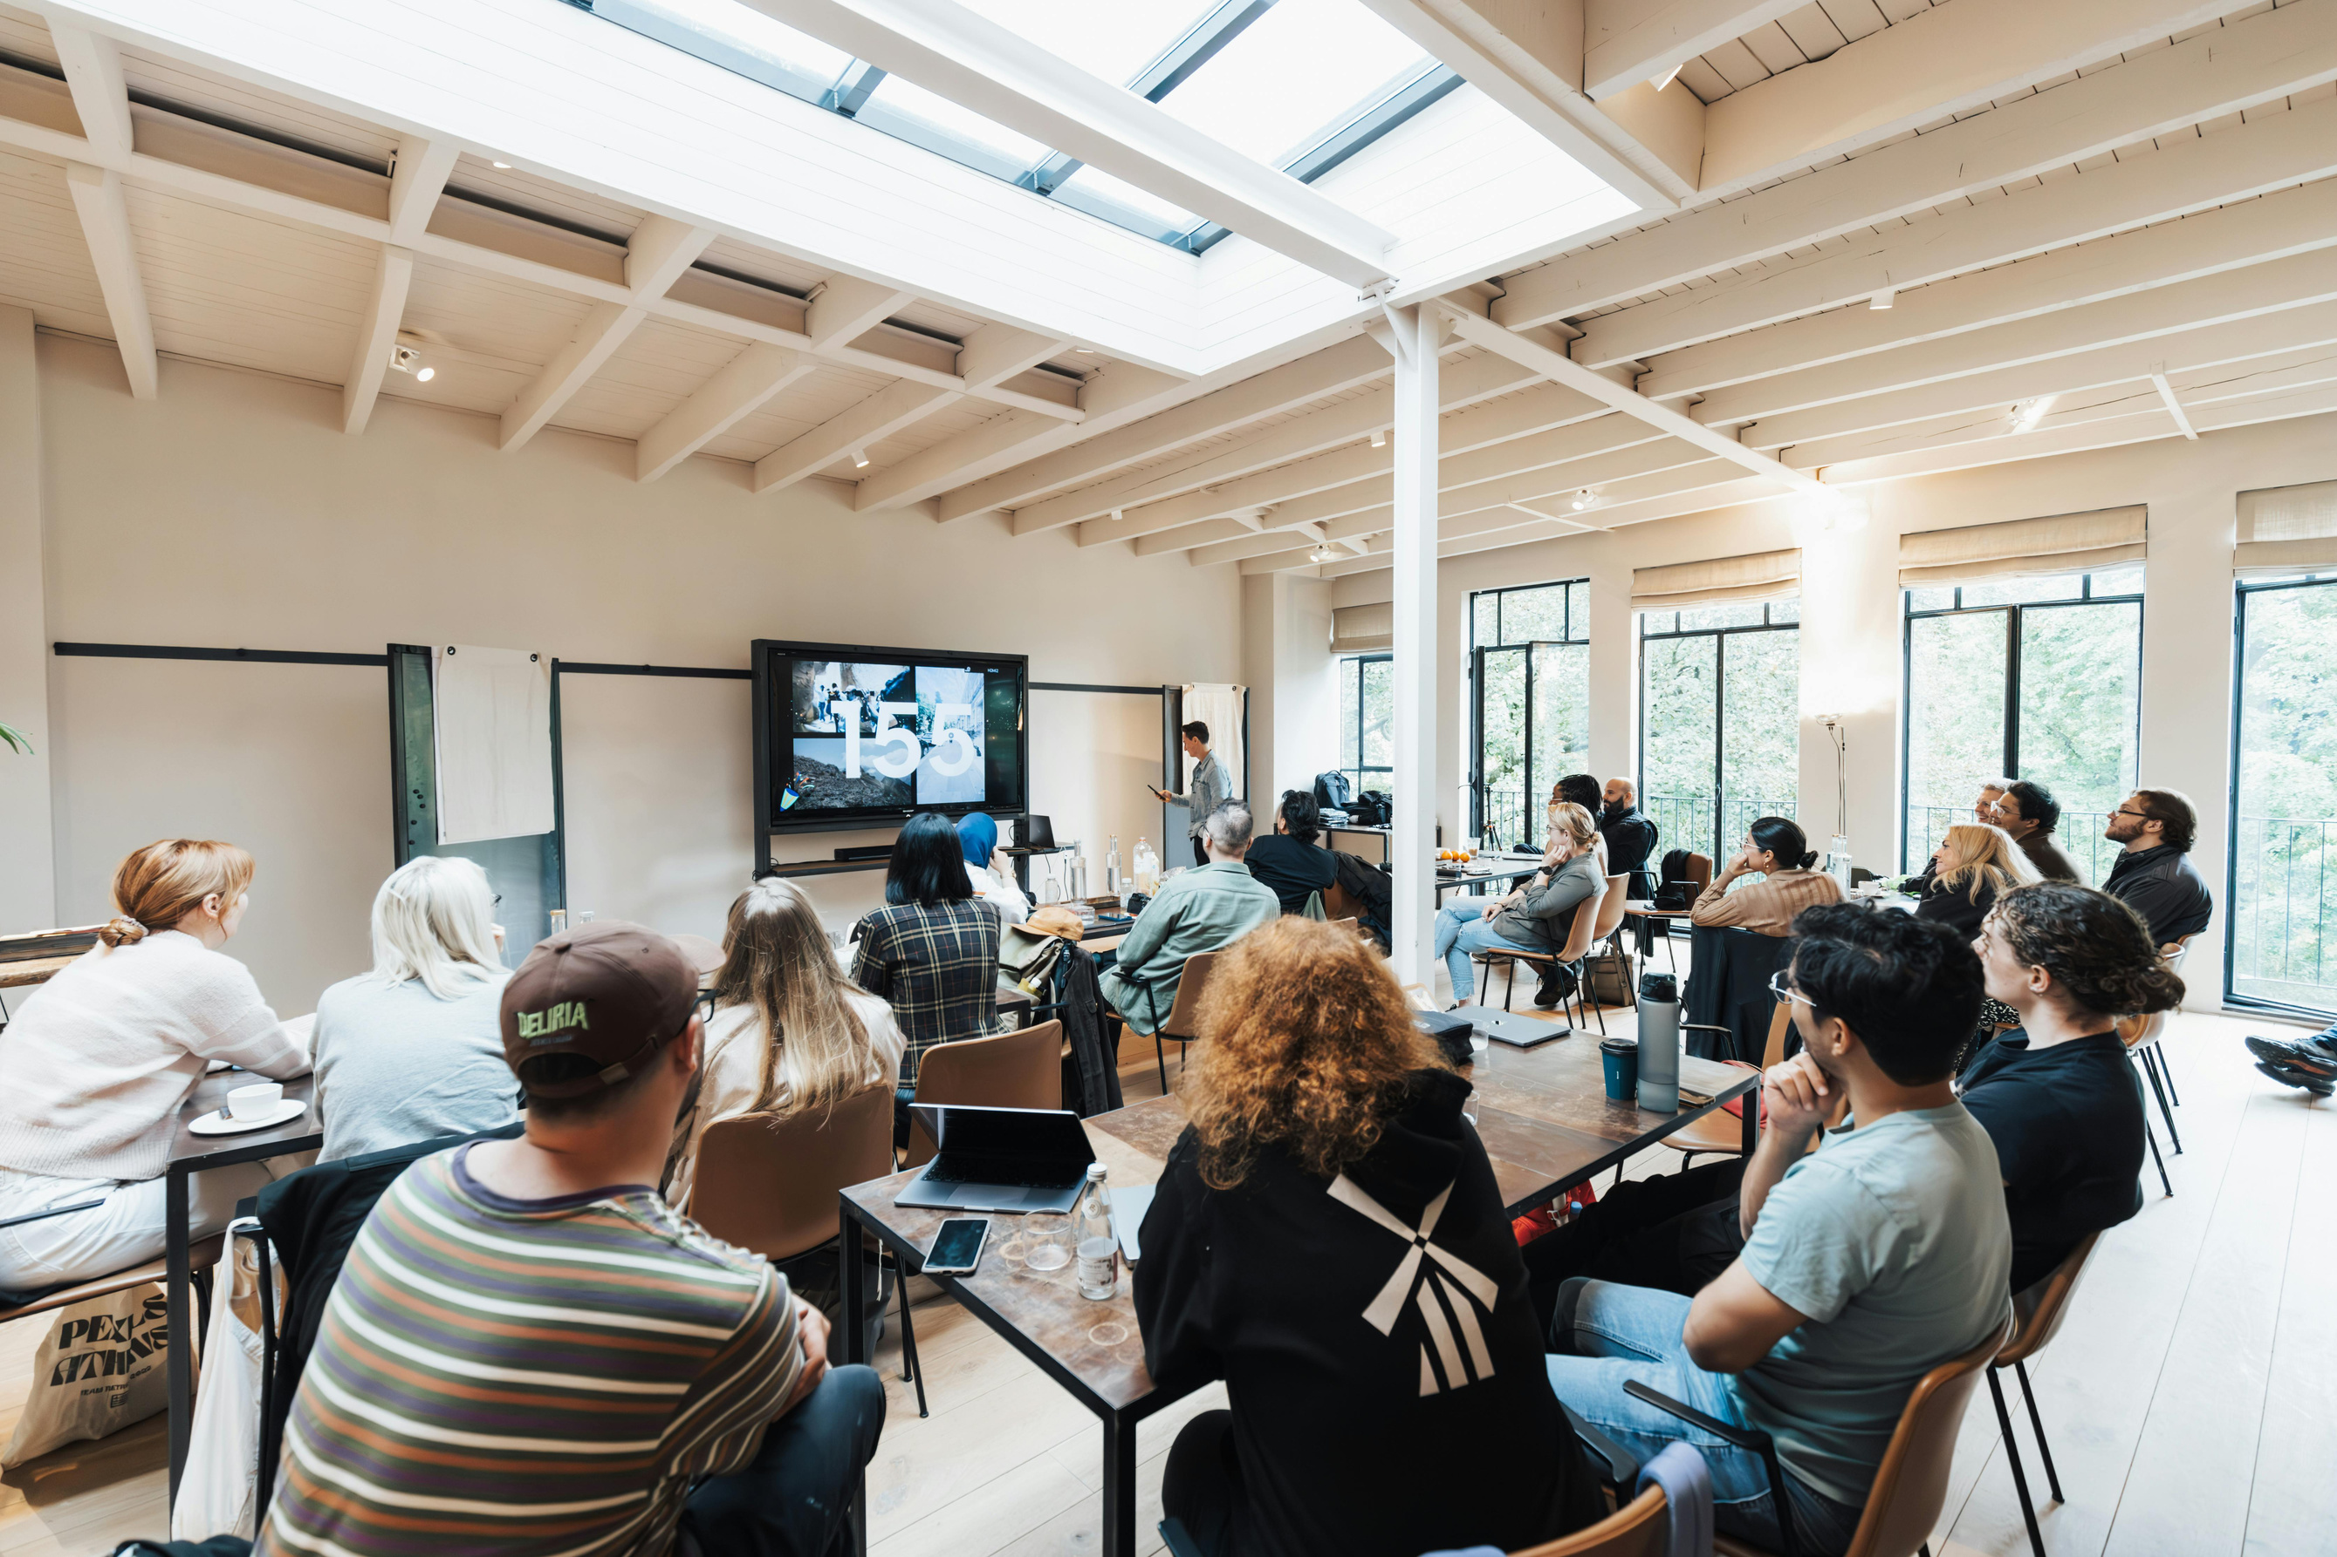





2025
TERIMA
KASIH
GET IN TOUCH
0877-7413-4288
www.sanggabiz.com
partnership@sanggabiz.com
sanggabiz

Slide 15
LAMPIRAN

Slide 16
DATA KUALIFIKASI

Slide 17
METODE PELAKSANAAN

Slide 18
DETAIL
DATA TIM

Slide 19
SURAT DUKUNGAN HOTEL

Slide 20
DETAIL KURIKULUM

Slide 21
DETAIL ANGGARAN

